Slide 1

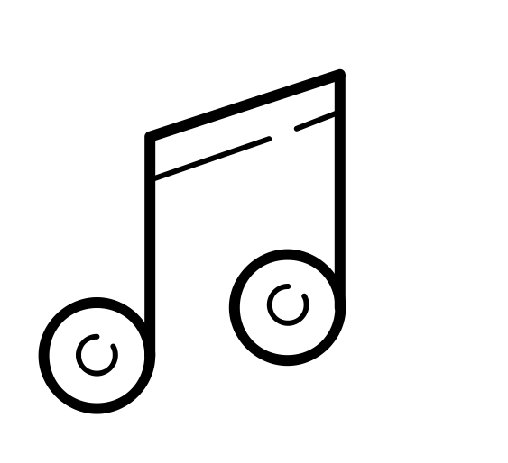
Ballade Sonore dans La Collection BnF
Hackathon BnF #2

Slide 2
Une Problématique
Constat :
Catalogue très large
Navigation complexe
Donnée sous-exploitées par le public non-expert (sondage)
Peu de place à la découverte
Comment donner envie au Grand Public d’explorer les trésors de la collection musicale de la BnF ?

Slide 3
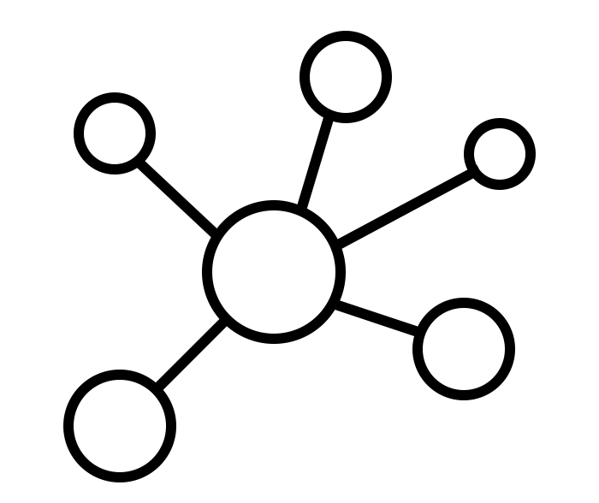
La Solution : Un Moteur de Recommandation Visuel & Sonore
À partir d’une œuvre du catalogue BnF, l’outil conseille une sélection surprenante de sept autres œuvres liées, et ainsi de suite !
Ludique → Exploration de proche en proche
Accessible → Simple, sous la forme d’une carte
Attrayant → Représentation dynamique et interactive

Slide 4
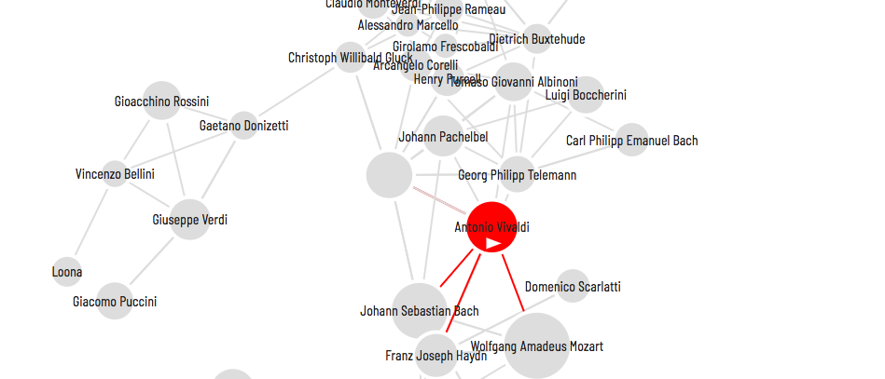
La Solution : Un Moteur de Recommandation Visuel & Sonore

Slide 5
La Solution : Un Moteur de Recommandation Visuel & Sonore
Une représentation sous forme de réseau des archives BnF
La possibilité d’écouter des échantillons grâce à Deezer

Slide 6
Des questions ? Merci !

